Slide 1
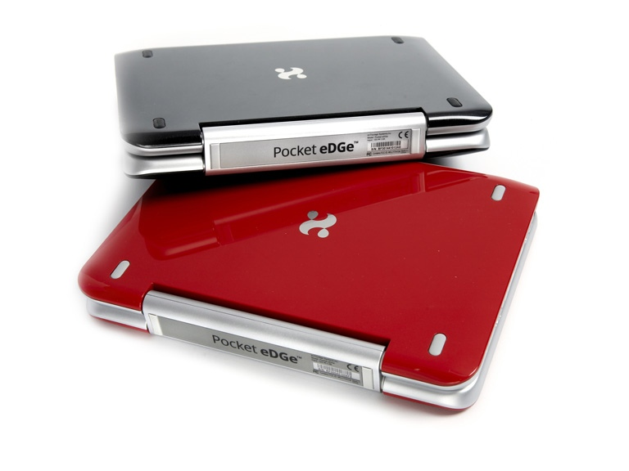
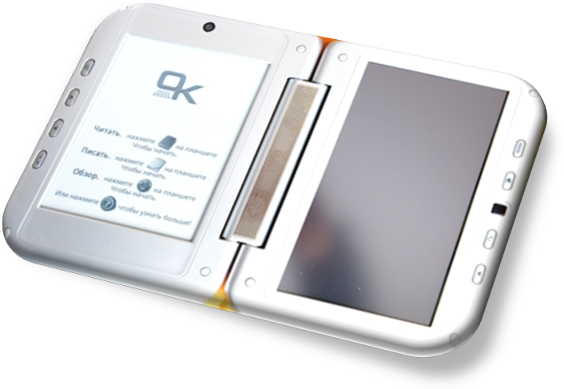
Использование ИКТ на уроках в начальной школе по ФГОС
Интегрированный урок по предметам окружающий мир, информатика, математика «Вода – растворитель»
3 класс «В»
Разработала и провела Храмцова Елена Анатольевна
учитель начальных классов
высшей квалификационной категории
МБОУ СОШ № 60
Советского района
г. Ростова-на-Дону
2014-2015 учебный год

Slide 2
Предмет, класс Программа | Окружающий мир, 3 «В» класс, ОС «Планета знаний»
Учитель | Храмцова Елена Анатольевна
Тема урока, № урока по теме | Свойства воды. Вода-растворитель. Урок № 10 (Практическая работа)
Тип урока | Урок открытия новых знаний.
Цель урока | Развитие исследовательских умений и навыков на основе практической деятельности и жизненного опыта ребёнка.

Slide 3
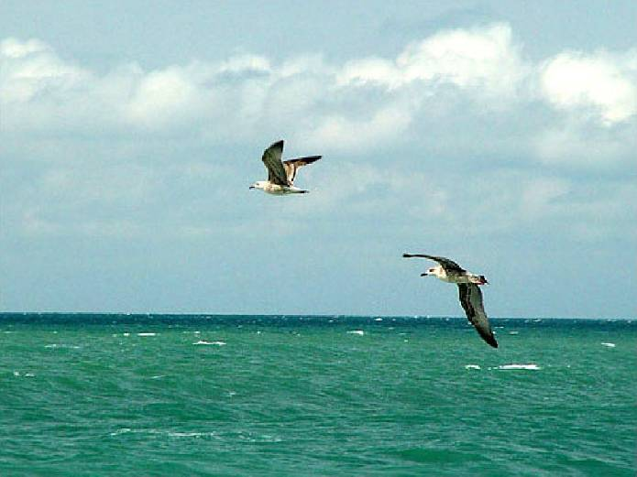
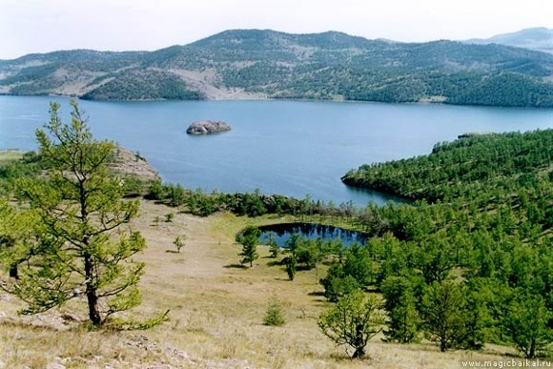
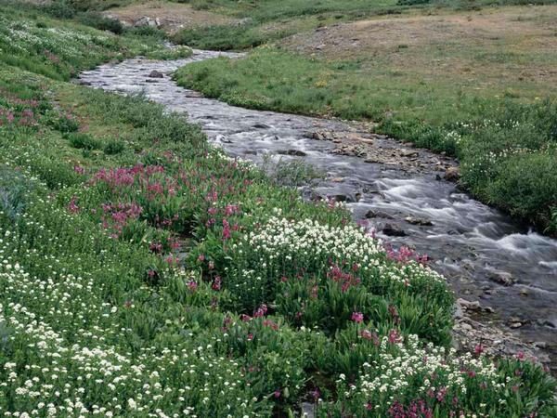
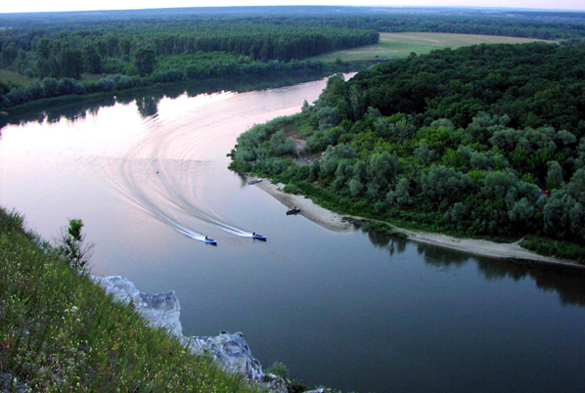
Вода в природе
Море
Озеро
Вода есть и под землёй (родники). Огромные скопления льда находятся у Северного и Южного полюсов. Там лёд на суше и в океане.
Ручей
Река

Slide 4
Вода в природе
«Вода! У тебя нет ни вкуса, ни цвета, ни запаха. Тебя невозможно описать, тобой наслаждаются, не ведая, что ты такое! Нельзя сказать, что ты необходима для жизни: ты - сама жизнь. Ты наполняешь нас радостью, которую не объяснишь нашими чувствами… Ты самое большое богатство на свете…»
Антуан де Сент-Экзюпери

Slide 5
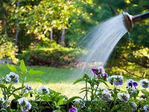
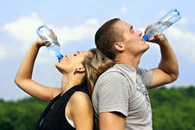
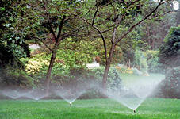
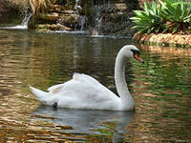
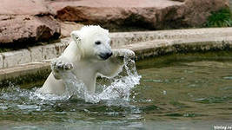
Вода в жизни человека, растений, животных
Воду пьют поля и леса. Без неё не могут жить ни звери, ни птицы, ни люди.

Slide 6
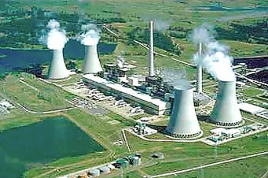
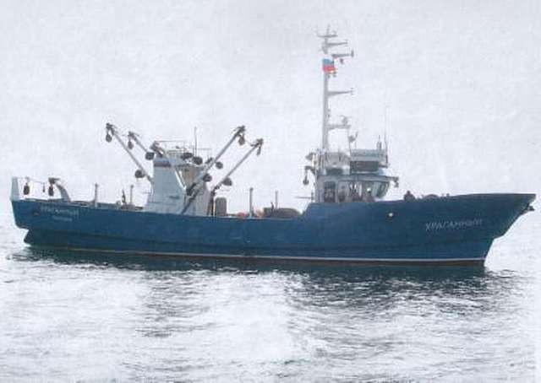
Значение воды
Вода не только «поит», но ещё и кормит – по морям и океанам днём и ночью плывут тысячи рыболовных судов.
Вода «добывает» электрический ток, работая на электростанциях.

Slide 7
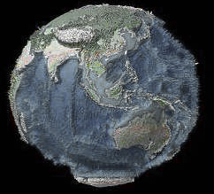
Представь, что на Земле пропала вся вода.
Вот как тогда выглядела бы наша планета.

Slide 8
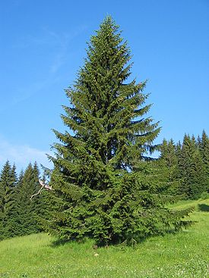
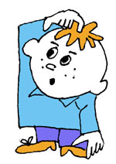
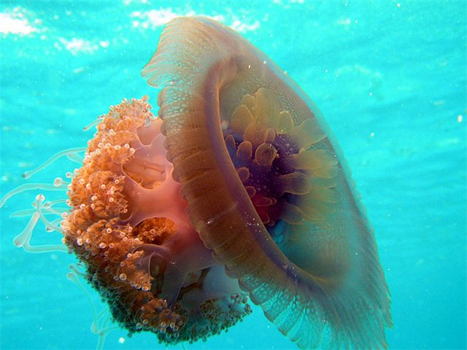
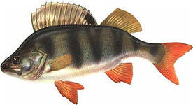
В теле животных вода составляет больше половины массы.
Много ли воды в человеке?
100 кг, 80 кг - вода
Массу своего тела раздели на 3 и полученное число умножь на 2.
Тело медузы на 95 % состоит из воды
2 кг, 1.5 кг - вода

Slide 10
Три состояния воды

Slide 11
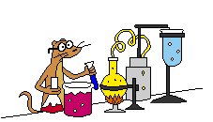
Практическая работа
«Вода – растворитель»

Slide 12
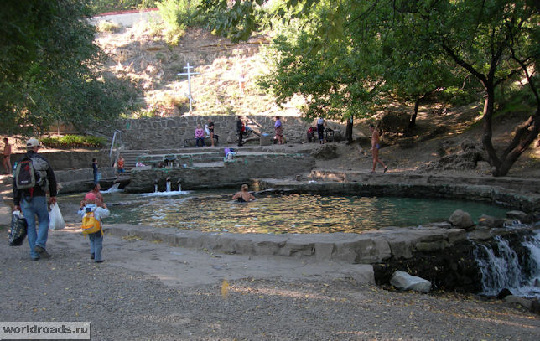
Источник Донской иконы Божьей матери
Ростовчане любят купаться в этом роднике, несмотря на то, что вода там круглый год очень холодная – всего 11 градусов. Купаются на Гремучке даже в крещенские морозы. А вода, набранная в роднике на Крещение, не портится целый год.
Его также называют Гремучим родником, Гремучим ключом или просто Гремучкой.

Slide 13
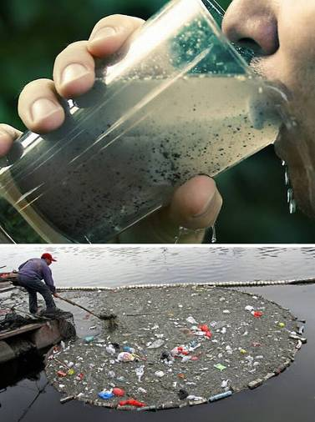
«Не всякая водица для питья годится».
Через воду могут передаваться многие опасные для человека болезни: холера, брюшной тиф, дизентерия, желтуха, гельминтоз и др.
Пить воду из источника, если вы не знаете, чист ли он, нельзя.

Slide 14
Реши задачи
1.В квартире неисправен кран, из которого за 1 час вытекает 1 стакан воды. Сколько чистой воды вытекает за сутки?
2.За прием душа в течение 5 минут расходуется 100 л воды. Сколько тратит за время принятия душа семья из четырех человек?
3.Маша чистит зубы регулярно утром и вечером. Сколько воды тратит маша за день, если на каждую чистку уходит 1 л?
4.За день мама стирала 3 раза. Сколько воды израсходовала мама, если известно, что на одну стирку тратиться 100л?
5.Петя забыл закрыть кран и уехал на дачу. Сколько воды вытекло из крана за время его отсутствия, если на даче он был 5 дней, а за сутки из крана вытекает в среднем 100л?

Slide 15
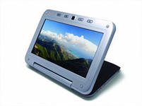
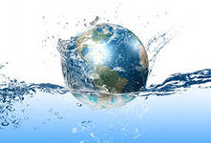
Человек, запомни навсегда! Символ жизни на Земле - вода!
Экономь её и береги - Мы ведь на планете не одни!
В.А.Андреев

